Slide 1



Apresentação Oral
PIBIC
Bolsista : André Luiz de Oliveira
Orientadora: Michelle Silva Wangham

Slide 2
Introdução
Portais de negócios colaborativos;
Serviços Web como uma tecnologia modular de interoperabilidade global;
Processos de negócios baseados em XML;
Ter acesso a um conjunto de serviços com apenas uma autenticação (Single Sign On - SSO), obedecendo as credenciais do usuário.

Slide 3
Objetivos(Hipóteses):
Geral:
  Autenticação única para portais de negócios;
  Mecanismo para tradução de credenciais de autenticação;
Específicos:
  Analisar os mecanismos que oferecem autenticação única (SSO) ;
  Definir e modelar um mecanismo de autenticação e de transposição de credenciais de autenticação;
  Implementação de um protótipo e da sua integração a um estudo de caso:
    um portal de uma agência de viagens;
  Verificar eficácia e eficiência do protótipo desenvolvido através de testes de software.

Slide 4
Material:
Na construção do protótipo foram utilizados os seguintes softwares de código aberto:
    NetBeans – Ambiente de desenvolvimento;
    Astah – Ferramenta de modelagem;
    Framework Metro – Desenvolvimento de serviços web;
    Framework JSF – Aplicação web;
    Framework RichFaces – Interface web;
    Tomcat e Glassfish – Servidores de aplicação.

Slide 5
Métodos:
Primeira Etapa - Estudo bibliográfico:
    Arquitetura orientada a serviço;
    Arquitetura e desenvolvimento de portais;
    Segurança em Serviço Web;
    Gerenciamento de identidades(OpenID);
    Mecanismo de autenticação única (SSO);
    Estudo dos frameworks para desenvolvimento de portais.

Slide 6
Métodos:
Segunda Etapa - Definição e Modelagem do Mecanismo de Autenticação e de Tradução de Credenciais:
  Arquitetura do protótipo foi definida:
    Usuário - Quem interage com o portal, fornecendo informações pessoais (provedor de identidade, login e senha) para autenticação e com isso ter acesso a serviços fornecidos pelo portal de negócio;
    Portal de Negócios - responsável por disponibilizar em uma mesma interface o acesso a serviços web que estão em diferentes provedores de serviços;
    Serviço Web - Um dos serviços Web que podem ser acessados através do portal que exige que o portal apresente as credenciais do usuário para acesso a seus recursos;
    Provedor OpenID - Responsável pelo gerenciamento da identidade de usuários no fluxo;
    STS - Serviço de emissão de credenciais de autenticação.

Slide 7
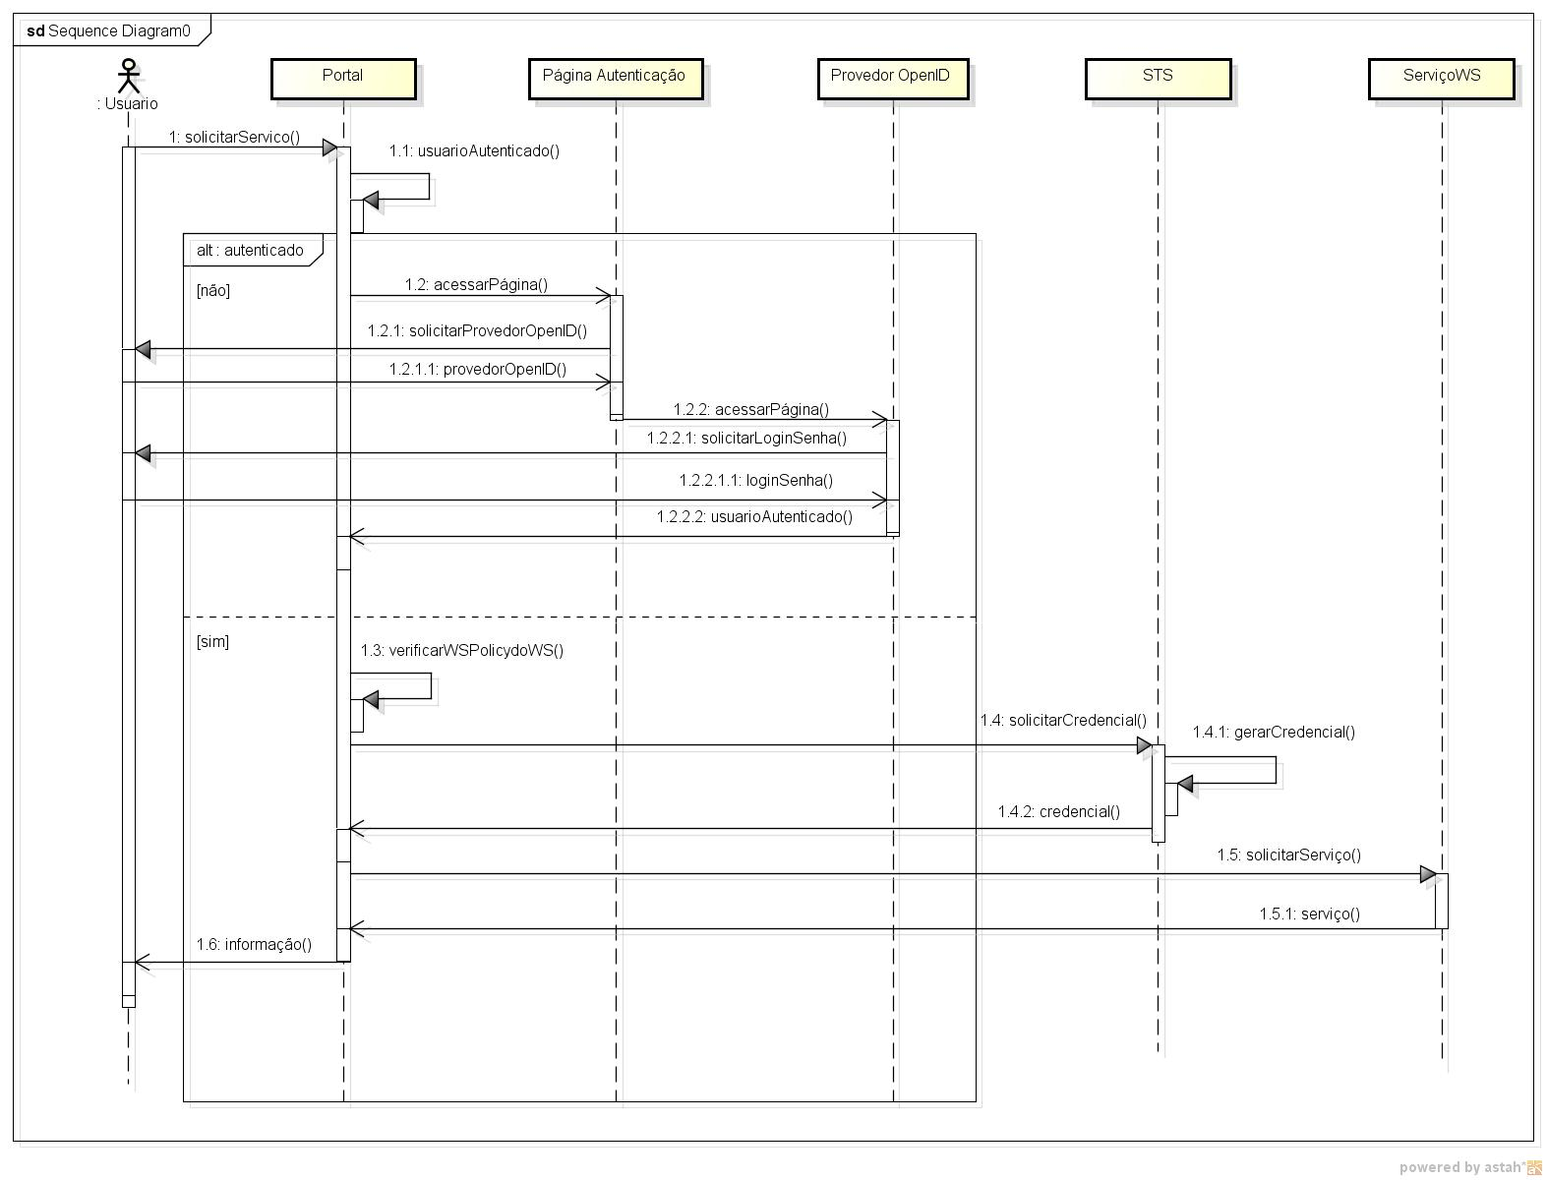
Dinâmica das trocas envolvidas no mecanismo de autenticação

Slide 8
Métodos:
Terceira Etapa – Implementação do Protótipo:
  Implementação do Portal de Negócios:
    Portal de uma agencia de viagens;
    Consulta de informações de hotéis, empresas aéreas e locadoras de veículos;
    Criação de pacotes de viagens em uma única aplicação;
  Implementação do Serviço Web do Hotel.

Slide 9
Métodos:
Terceira Etapa – Implementação do Protótipo:
  Integração da Autenticação OpenID no Portal de Negócios:
    Integração da biblioteca Openid4java ao protótipo.
  Implementação do Serviço Tradutor de Credenciais.

Slide 10
Resultados:
Portal da Agencia de Viagens
  Cadastro de reservas;
  Consulta de tarifário;
  Autenticação ao provedor OpenID.

Slide 11
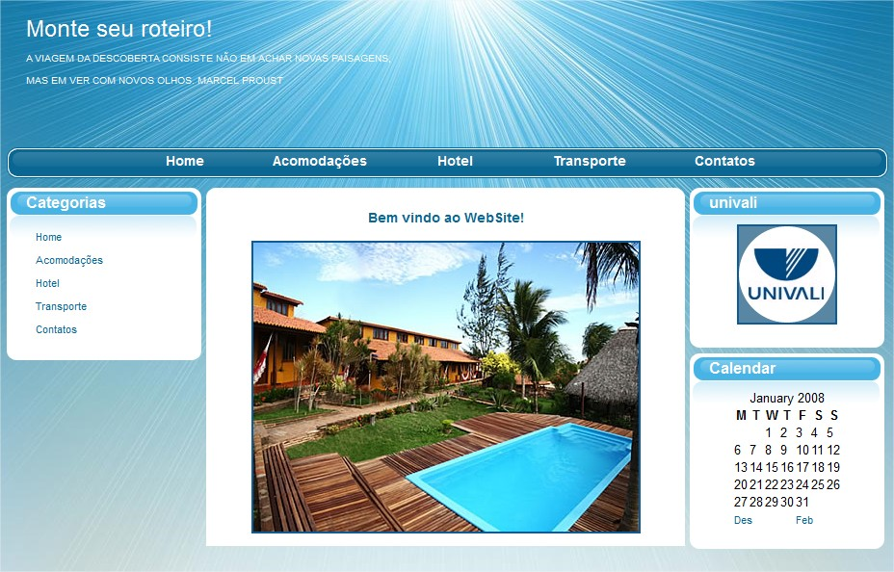
Portal - Agencia de Viagens
Tela Inicial

Slide 12
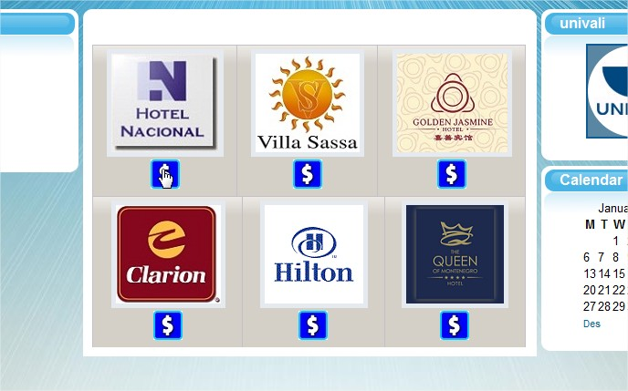
Portal - Agencia de Viagens
Hotel

Slide 13
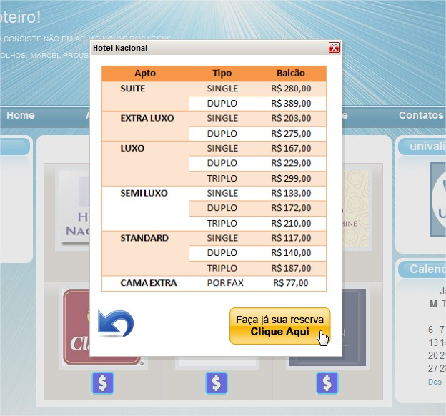
Portal - Agencia de Viagens
Tarifário

Slide 14
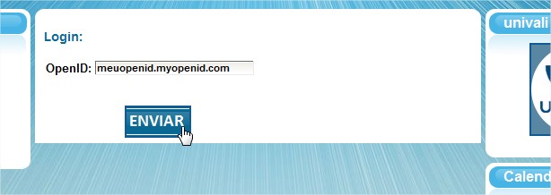
Portal - Agencia de Viagens
Página de Autenticação

Slide 15
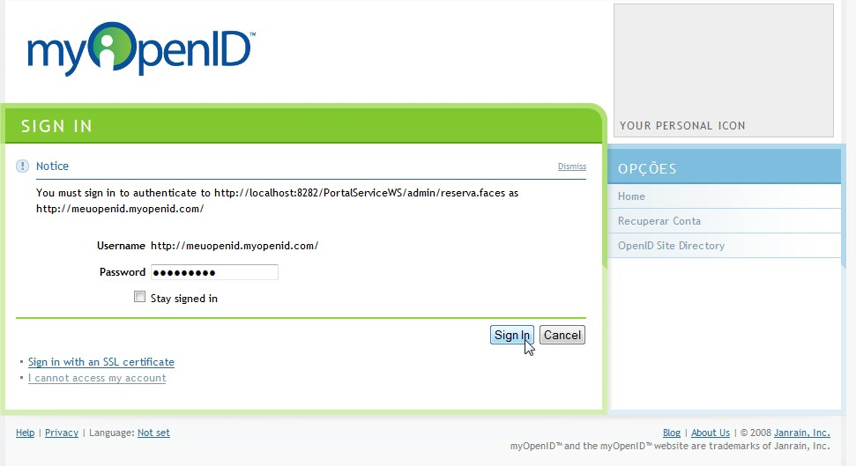
Portal - Agencia de Viagens
Autenticação do usuário no Provedor MyOpenID

Slide 16
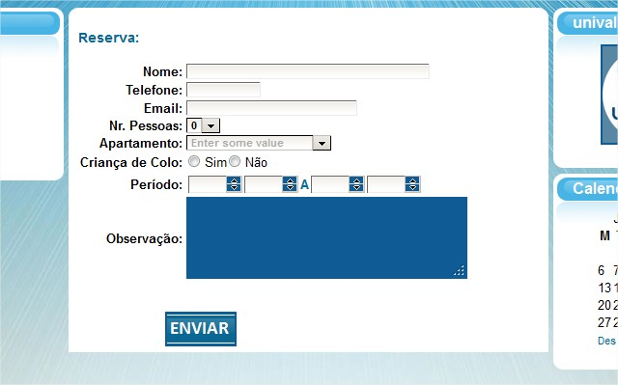
Portal - Agencia de Viagens
Página para efetuar a reserva no Hotel (somente para usuários autenticados)

Slide 17
Conclusão
O uso de portais de negócios na Internet têm apresentado um crescimento muito acentuado;
Estabelecer o gerenciamento de identidades entre os parceiros envolvidos e traduzir credenciais de autenticação utilizadas na composição são necessidades críticas.

Slide 18
Dúvidas?
    Contato: andrelo89@gmail.com

